Slide 1
Android 학습
설진우 (Felix)
Ch17 & Ch18

Slide 2
Thread
Ch13

Slide 3
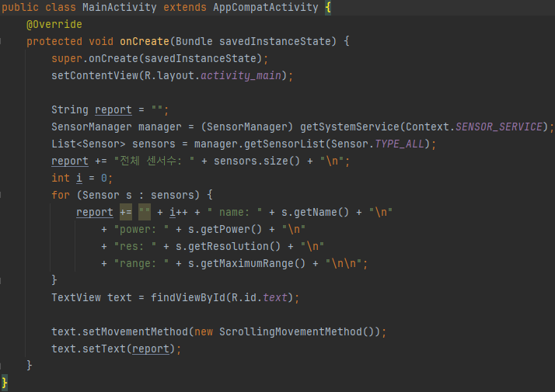
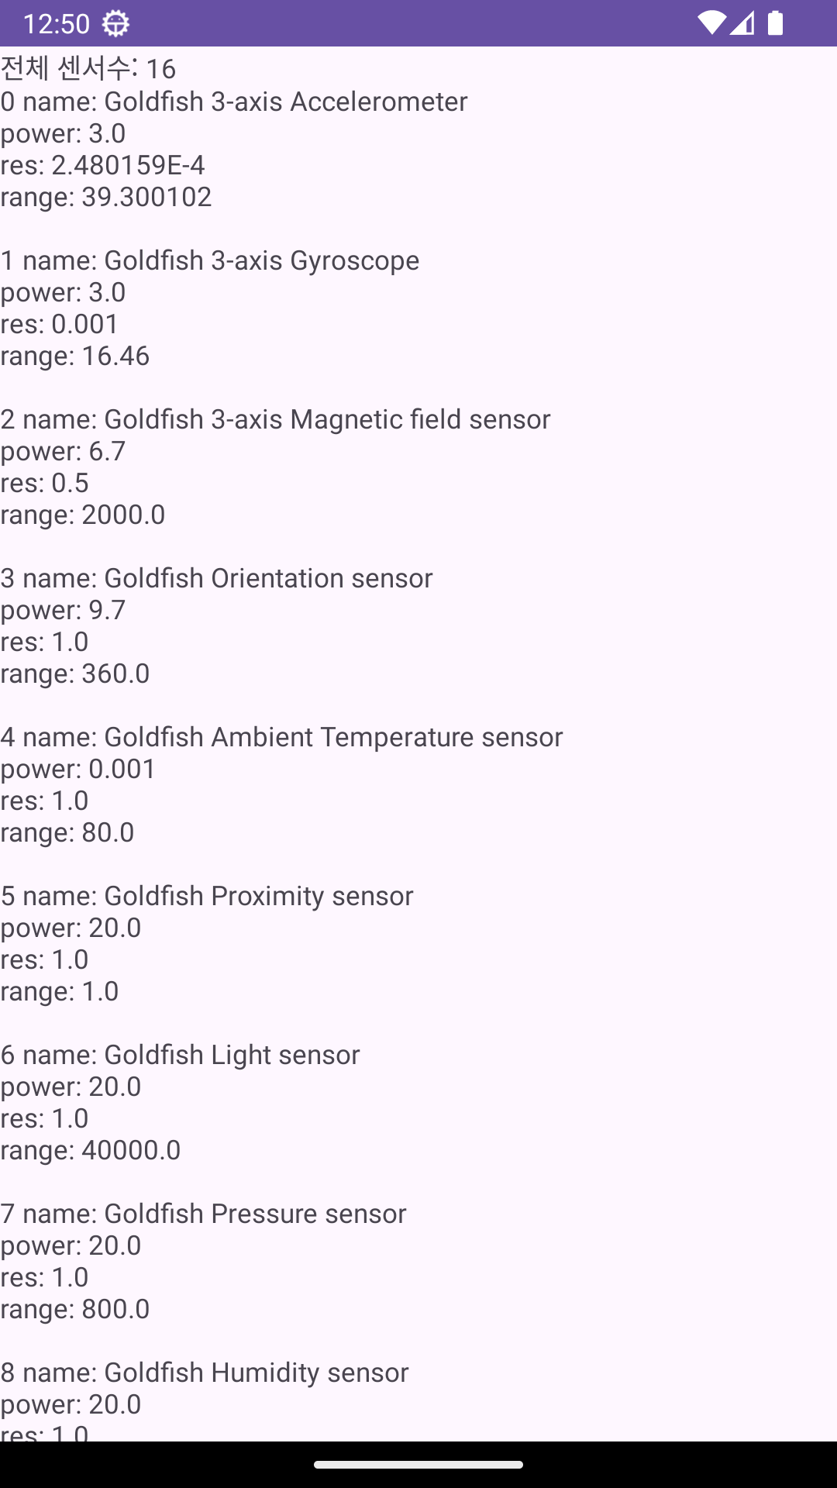
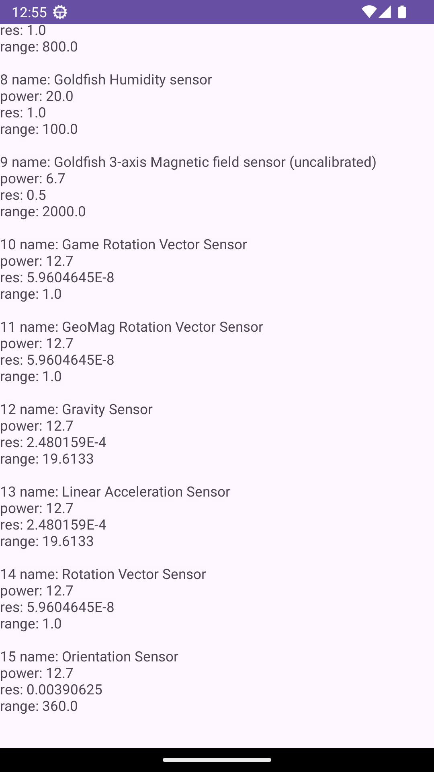
센서 (Sensor)
Ch17

Slide 4
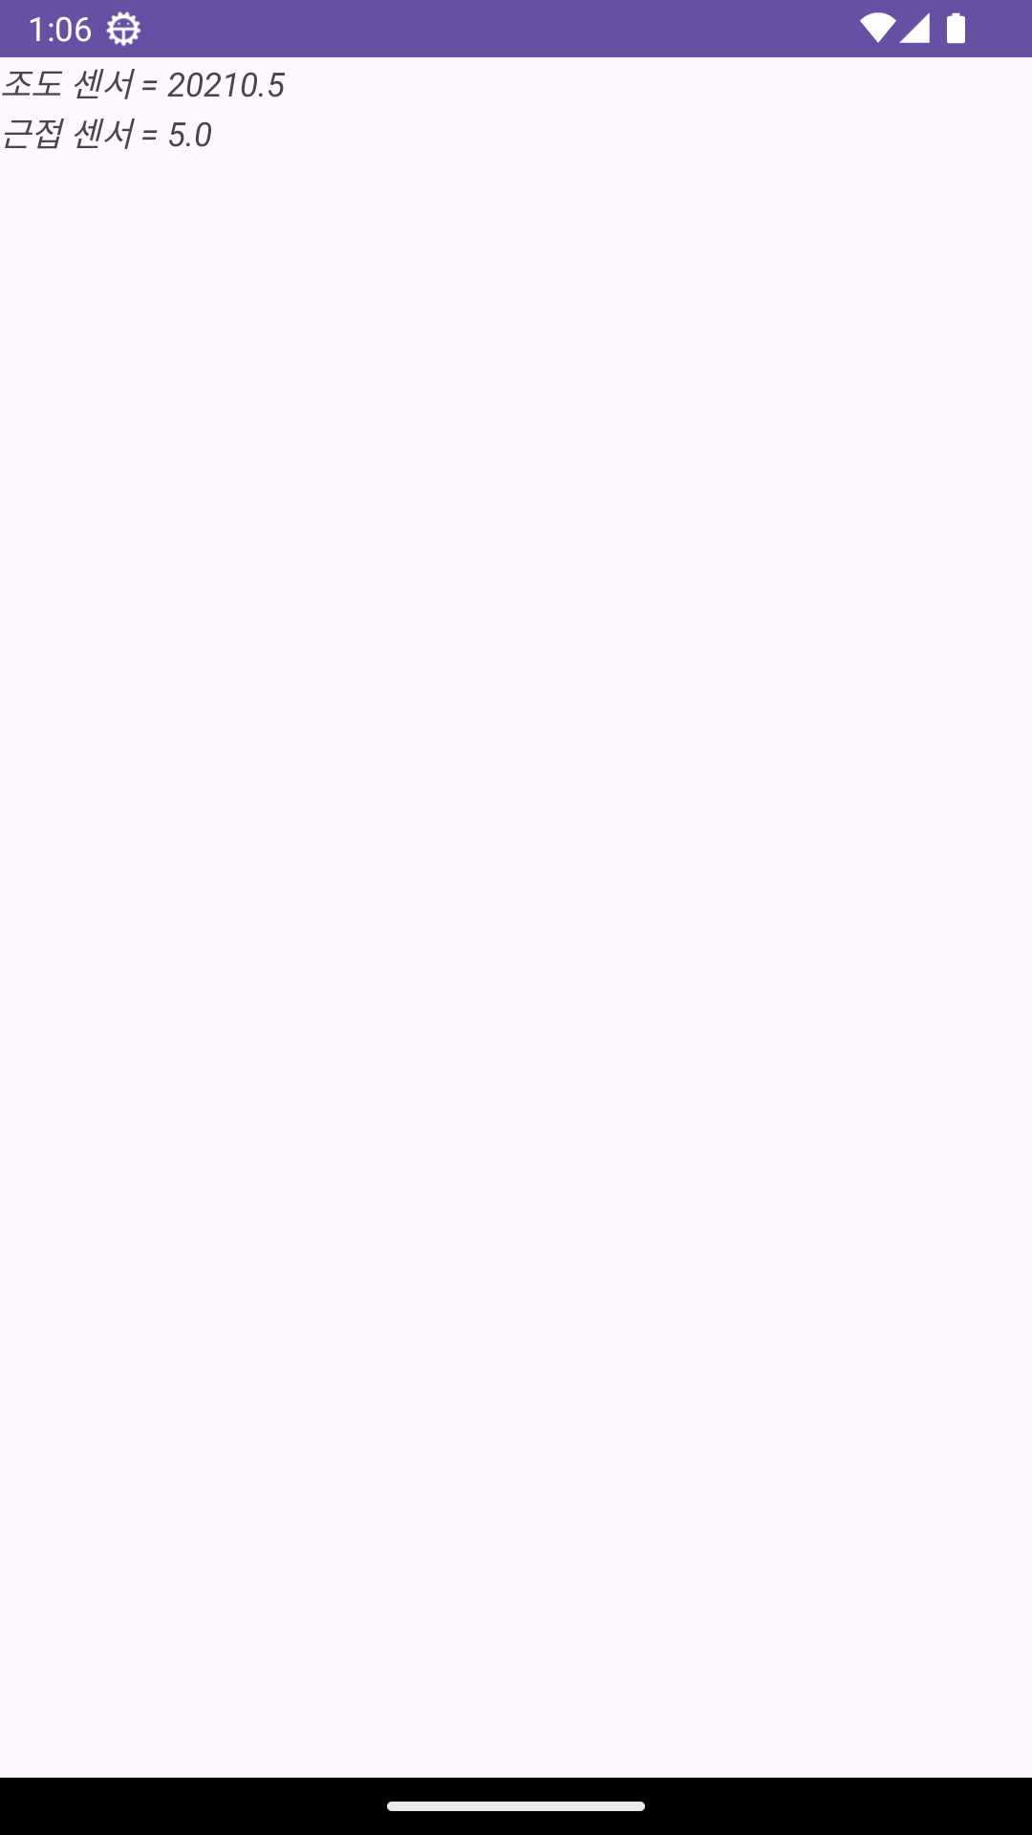
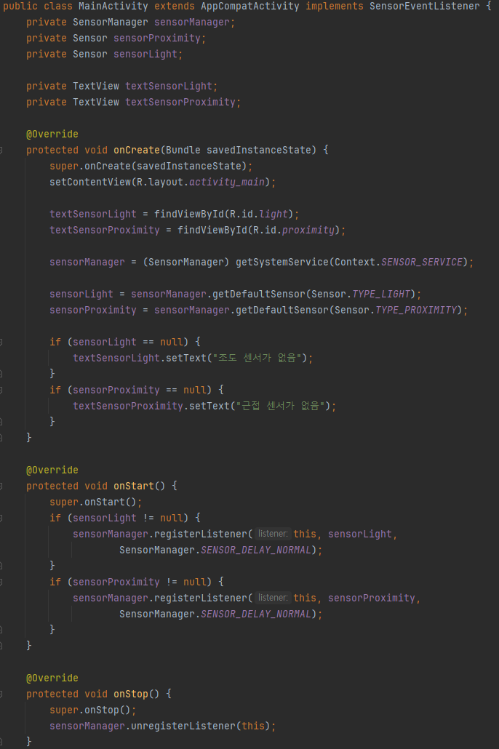
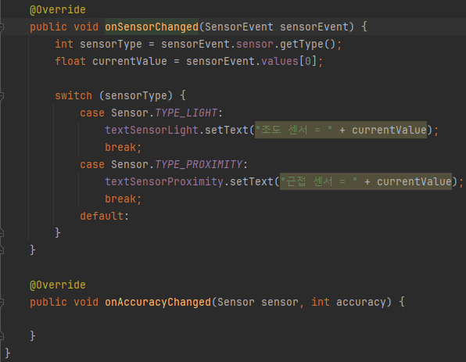
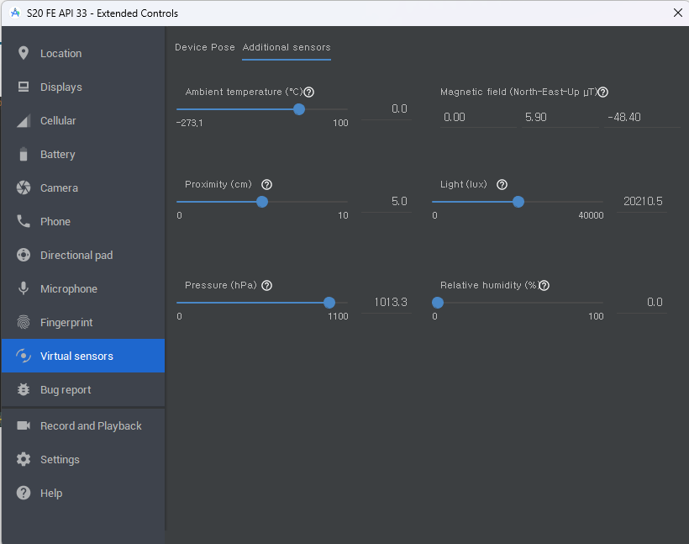
센서 (Sensor)
선 추가
서울 – 부산, 부산 – 대구를 잇는 선을 지도 위에 추가
도형 추가
서울을 중심으로한 내부가 채워진 사각형 추가
수원을 중심으로한 사각형 구멍 추가
Ch17

Slide 5
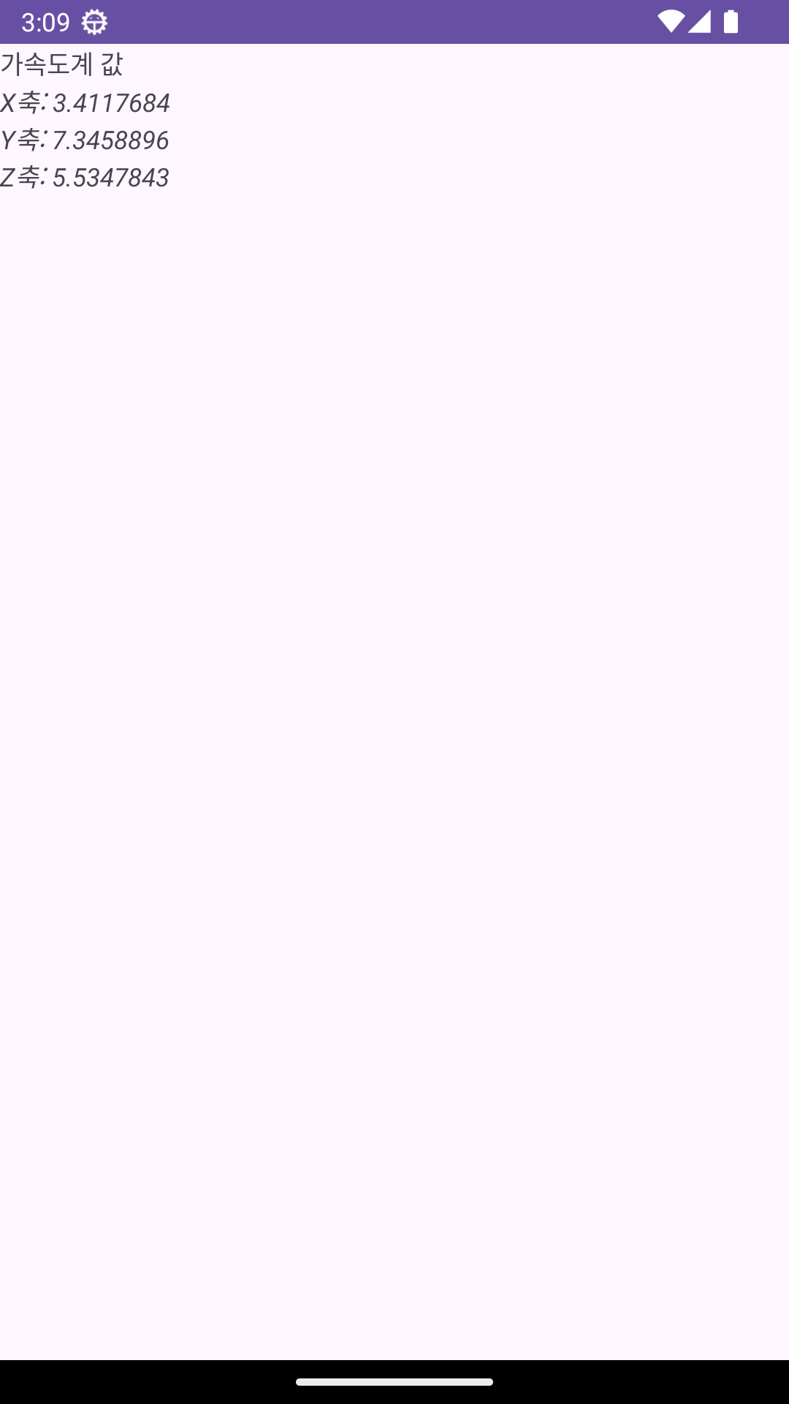
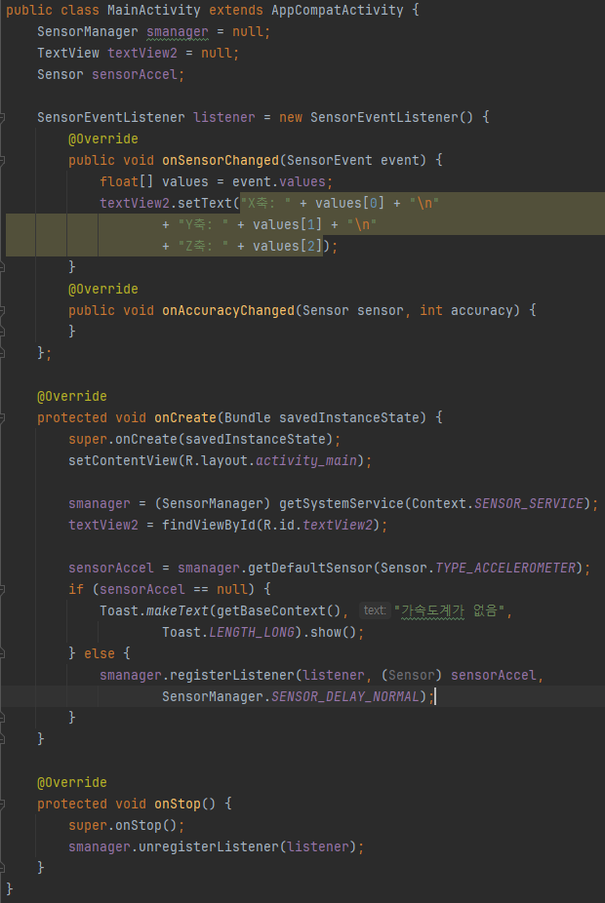
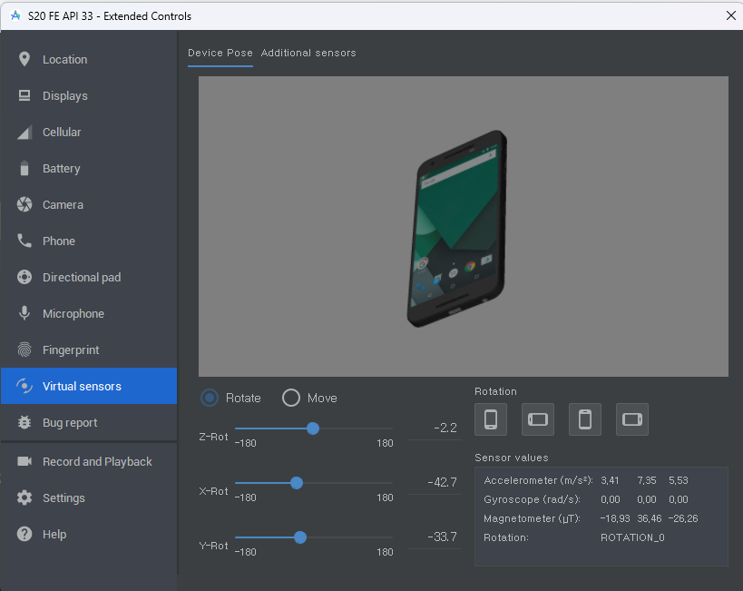
센서 (Sensor)
Ch17

Slide 6
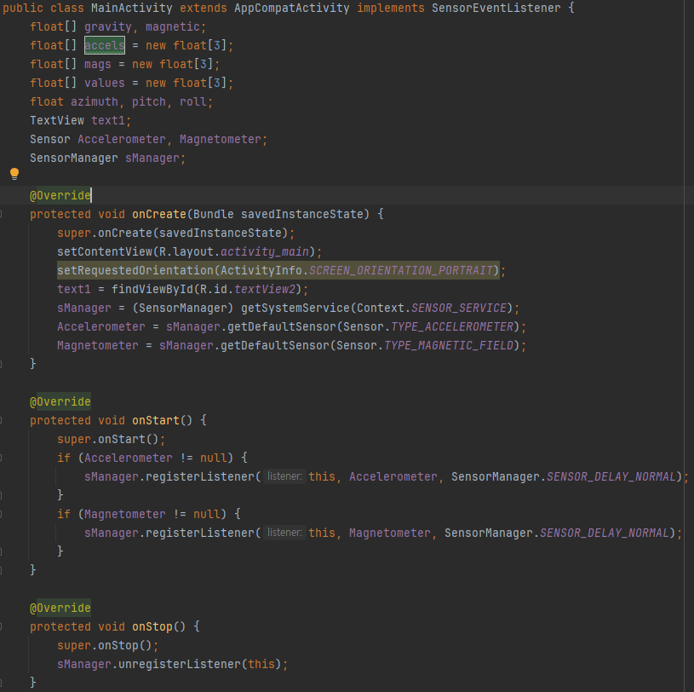
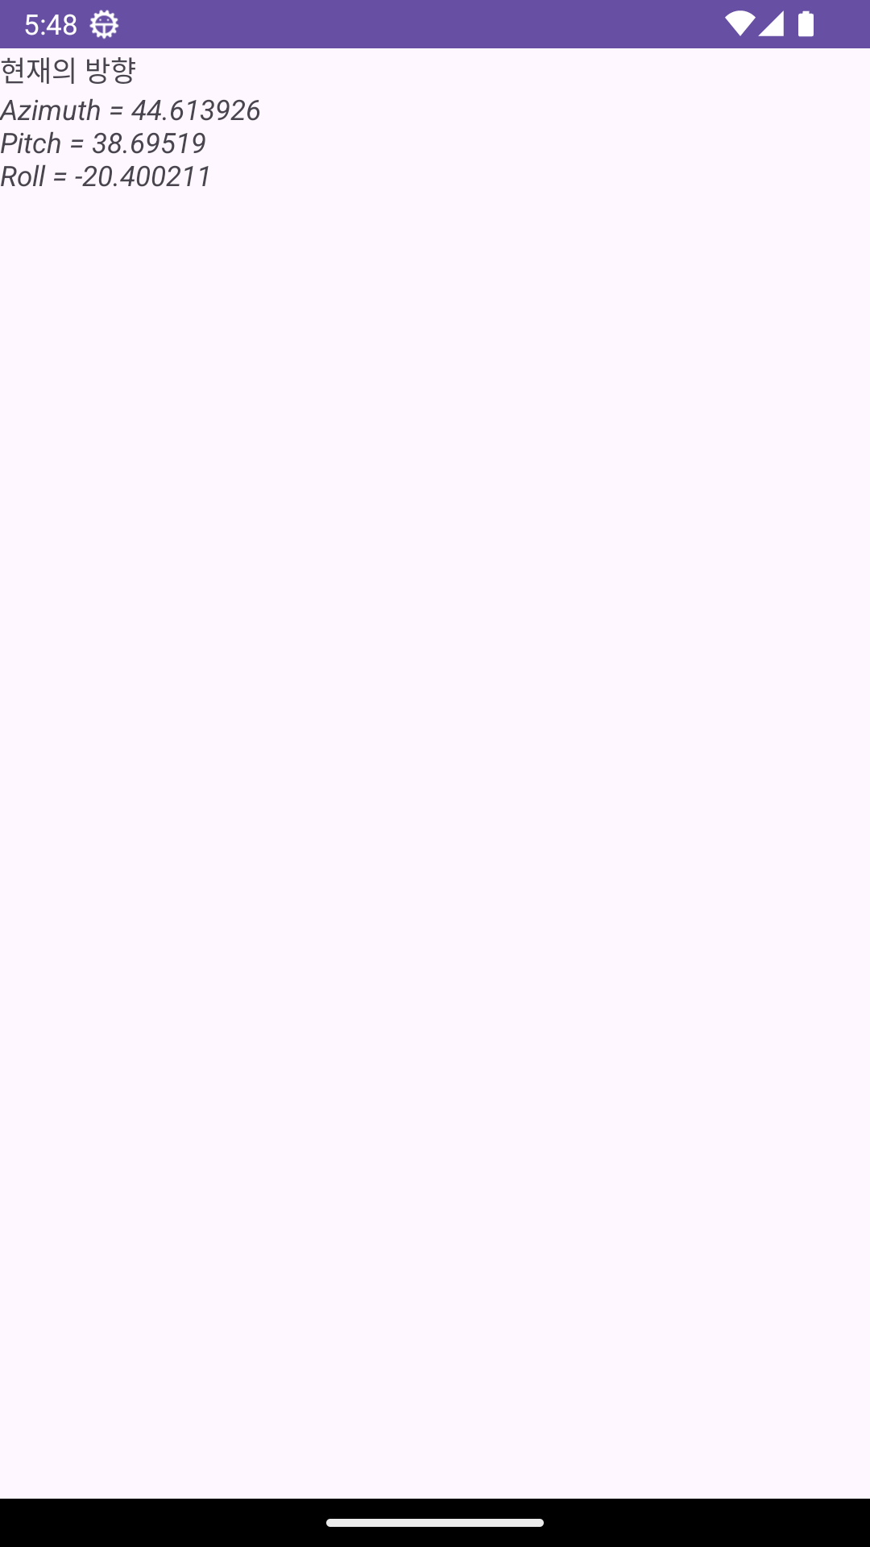
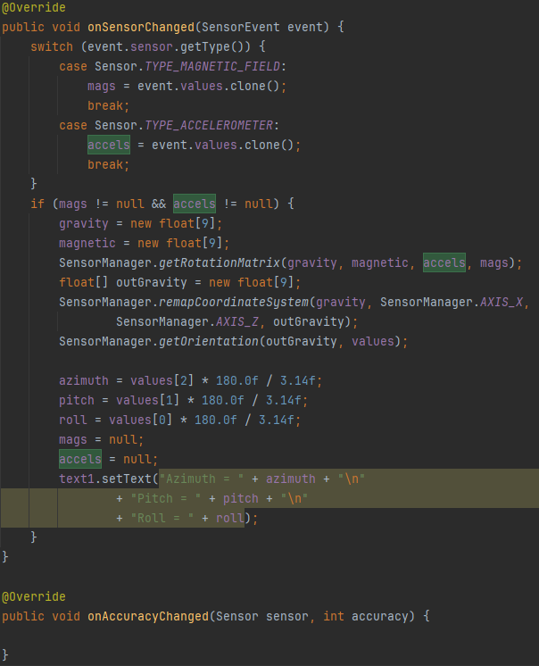
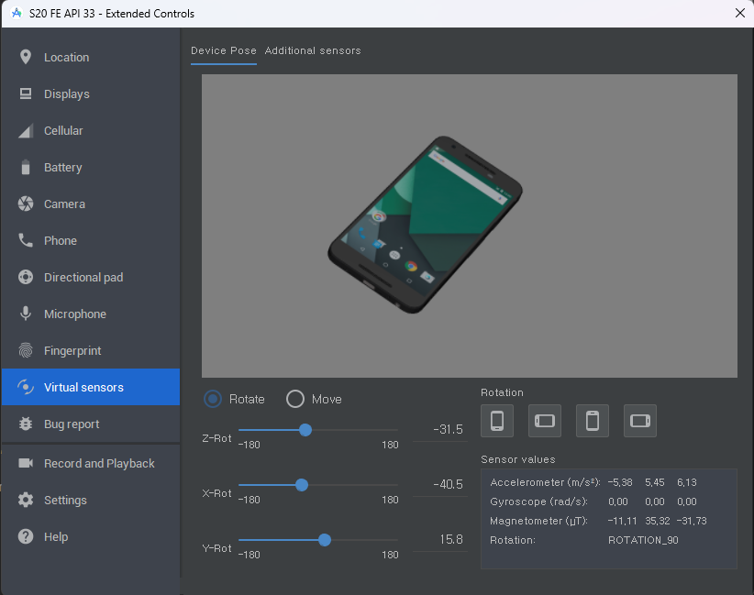
센서 (Sensor)
Ch17

Slide 7
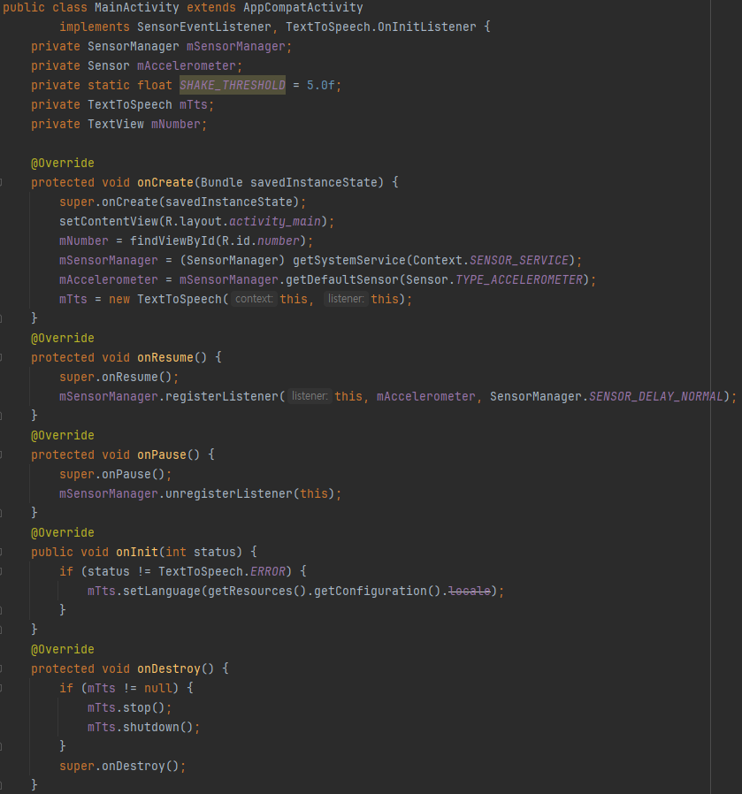
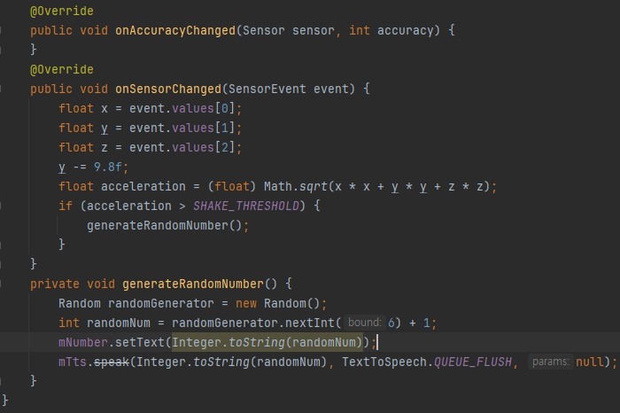
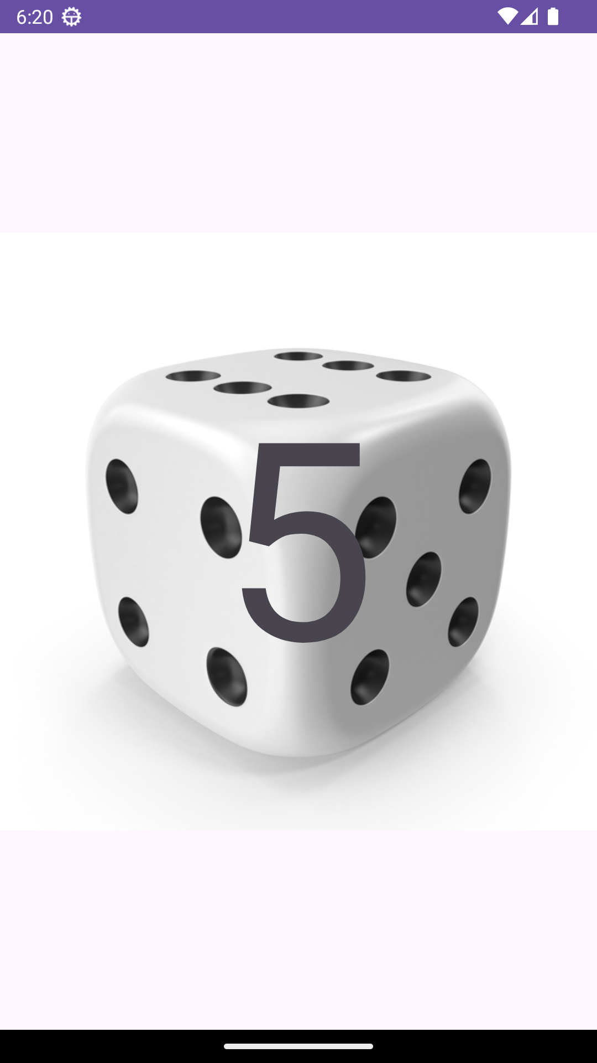
센서 (Sensor)
Ch17

Slide 8
모바일 쇼핑앱 제작
기능
로그인 및 회원가입: 사용자는 쇼핑앱에서 로그인 및 회원가입
제품 목록 및 상세 정보: 사용자는 제품 목록을 볼 수 있으며, 각 제품에 대한 상세 정보를 확인 (가격, 설명, 사진 등)
장바구니: 사용자가 원하는 제품을 장바구니에 추가하고 관리
네이티브 앱 VS. 웹앱
클라이언트 서버 구조
RESTful API
Ch18

Slide 9
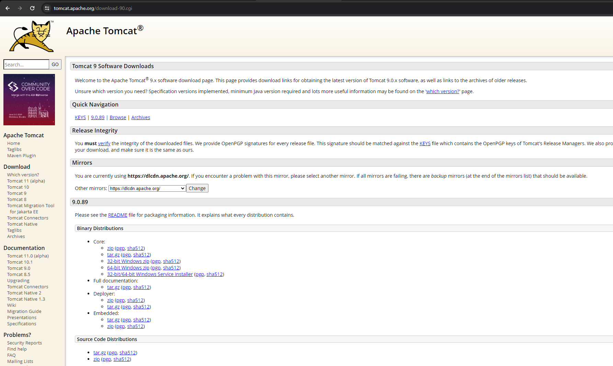
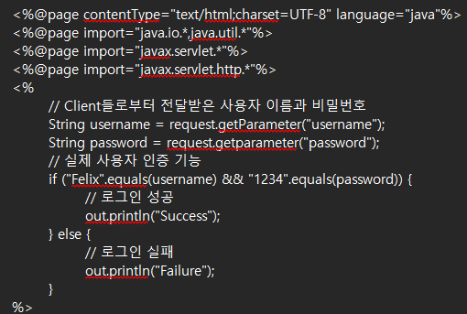
톰캣 서버 설치 (Apache Tomcat)
Apache Tomcat 선정 이유
많은 사용자 수
무료
간단한 웹 서버가 내장되어 여러 테스트 가능
Ch18

Slide 10
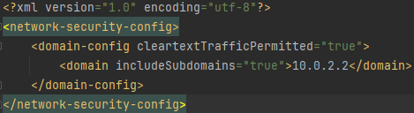
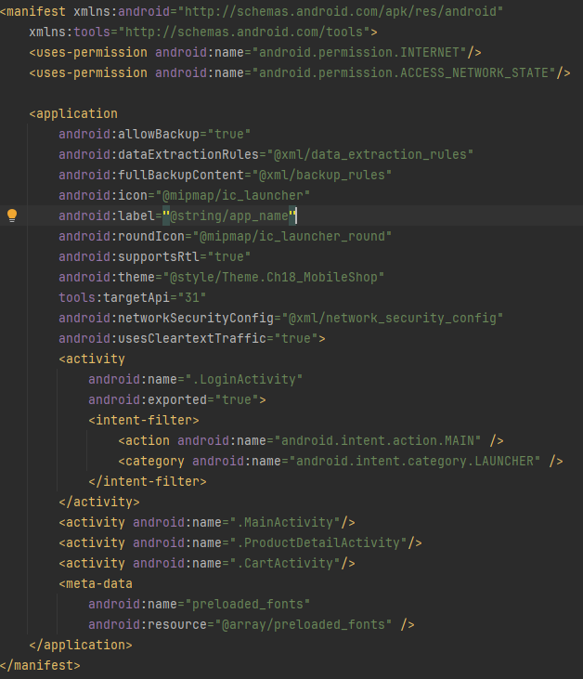
모바일 쇼핑앱 제작
/res/xml/network_security_config.xml
AndroidManifest.xml
Ch18

Slide 11
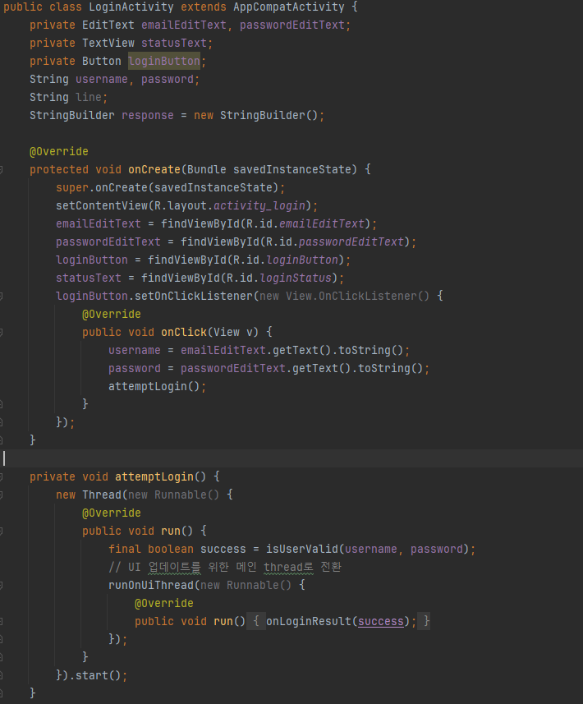
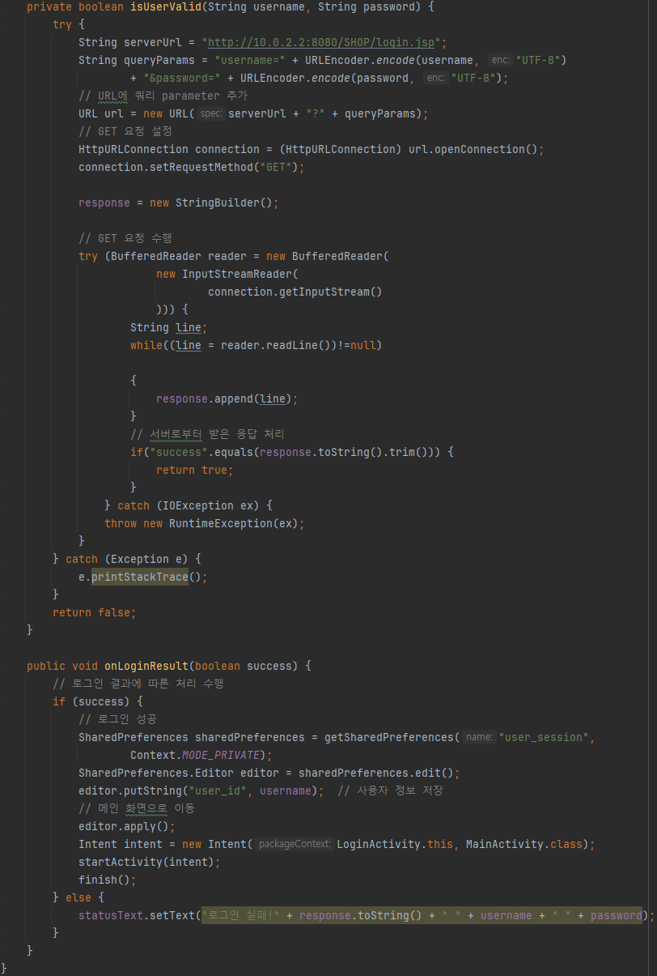
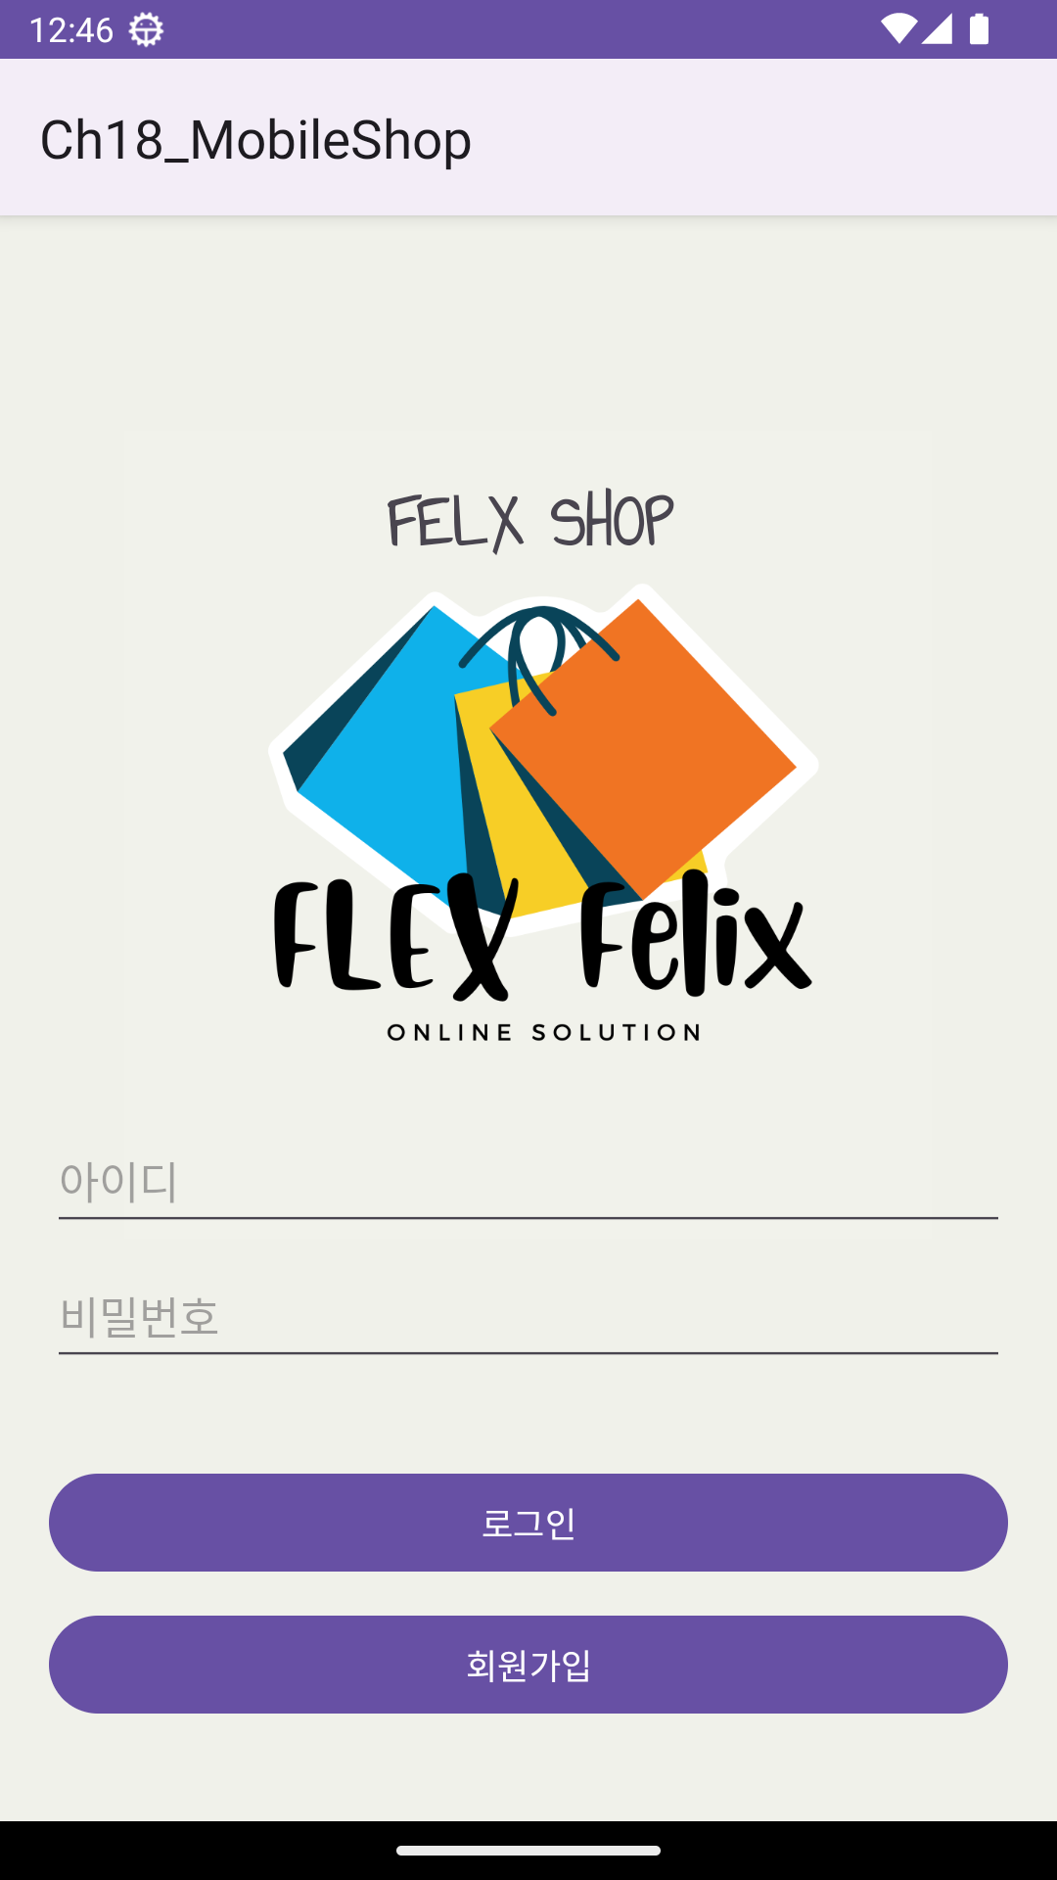
로그인 화면
Ch18

Slide 12
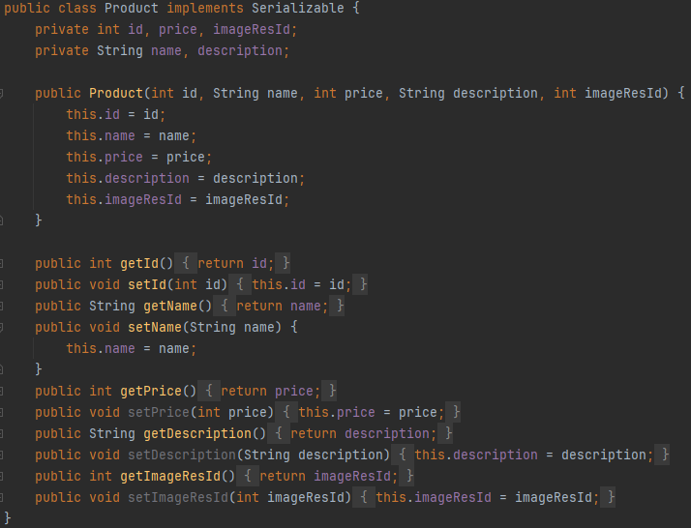
모바일 쇼핑앱 제작
Ch18

Slide 13
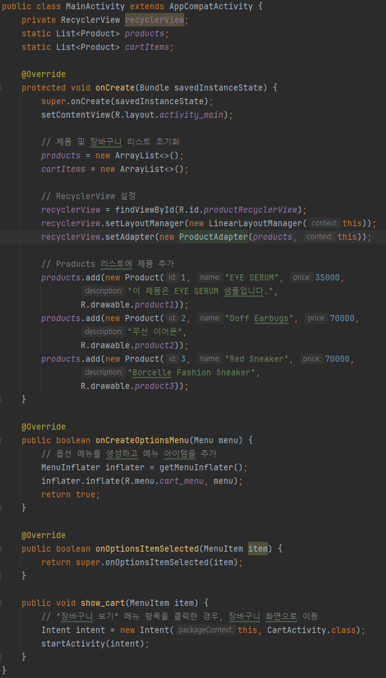
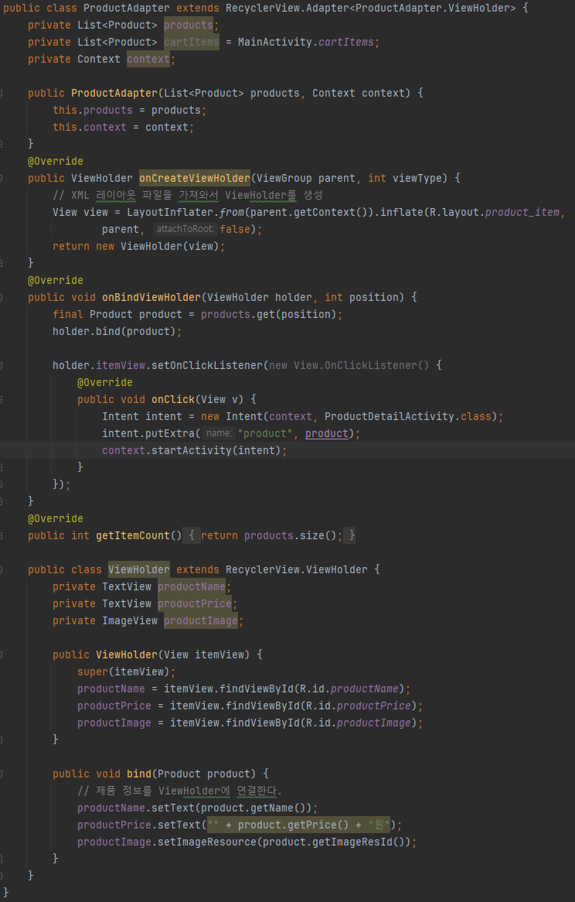
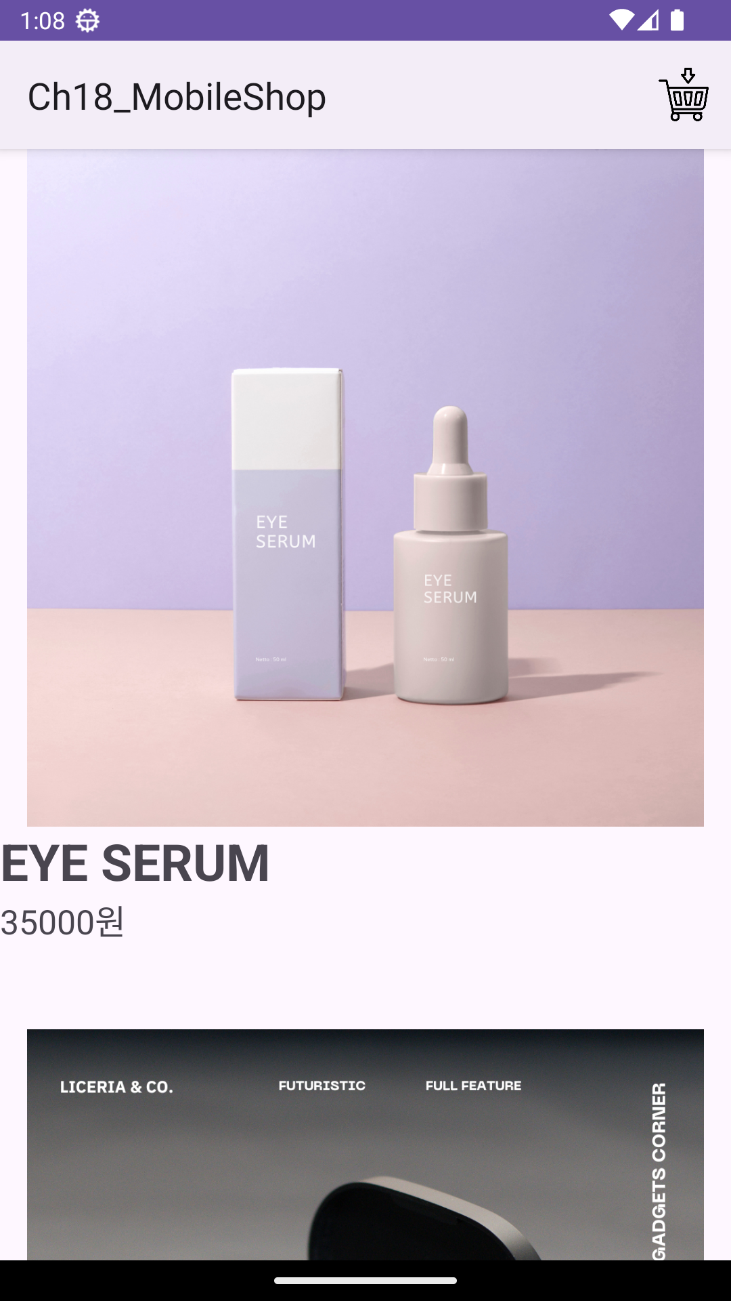
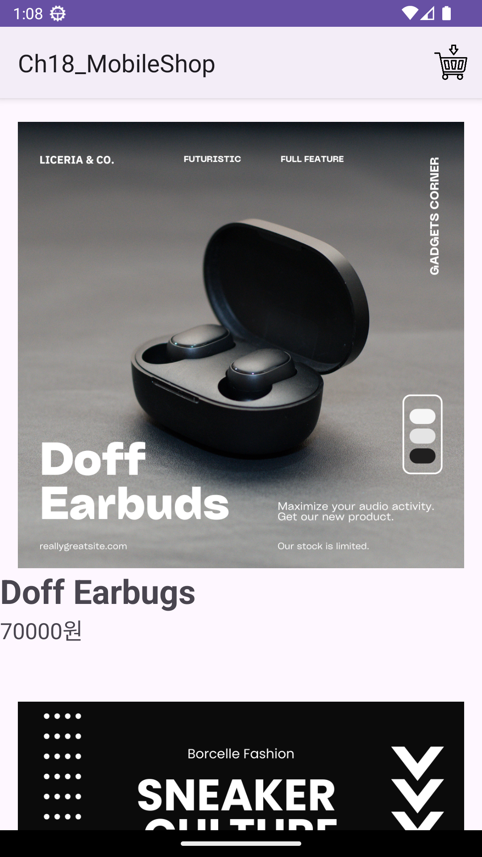
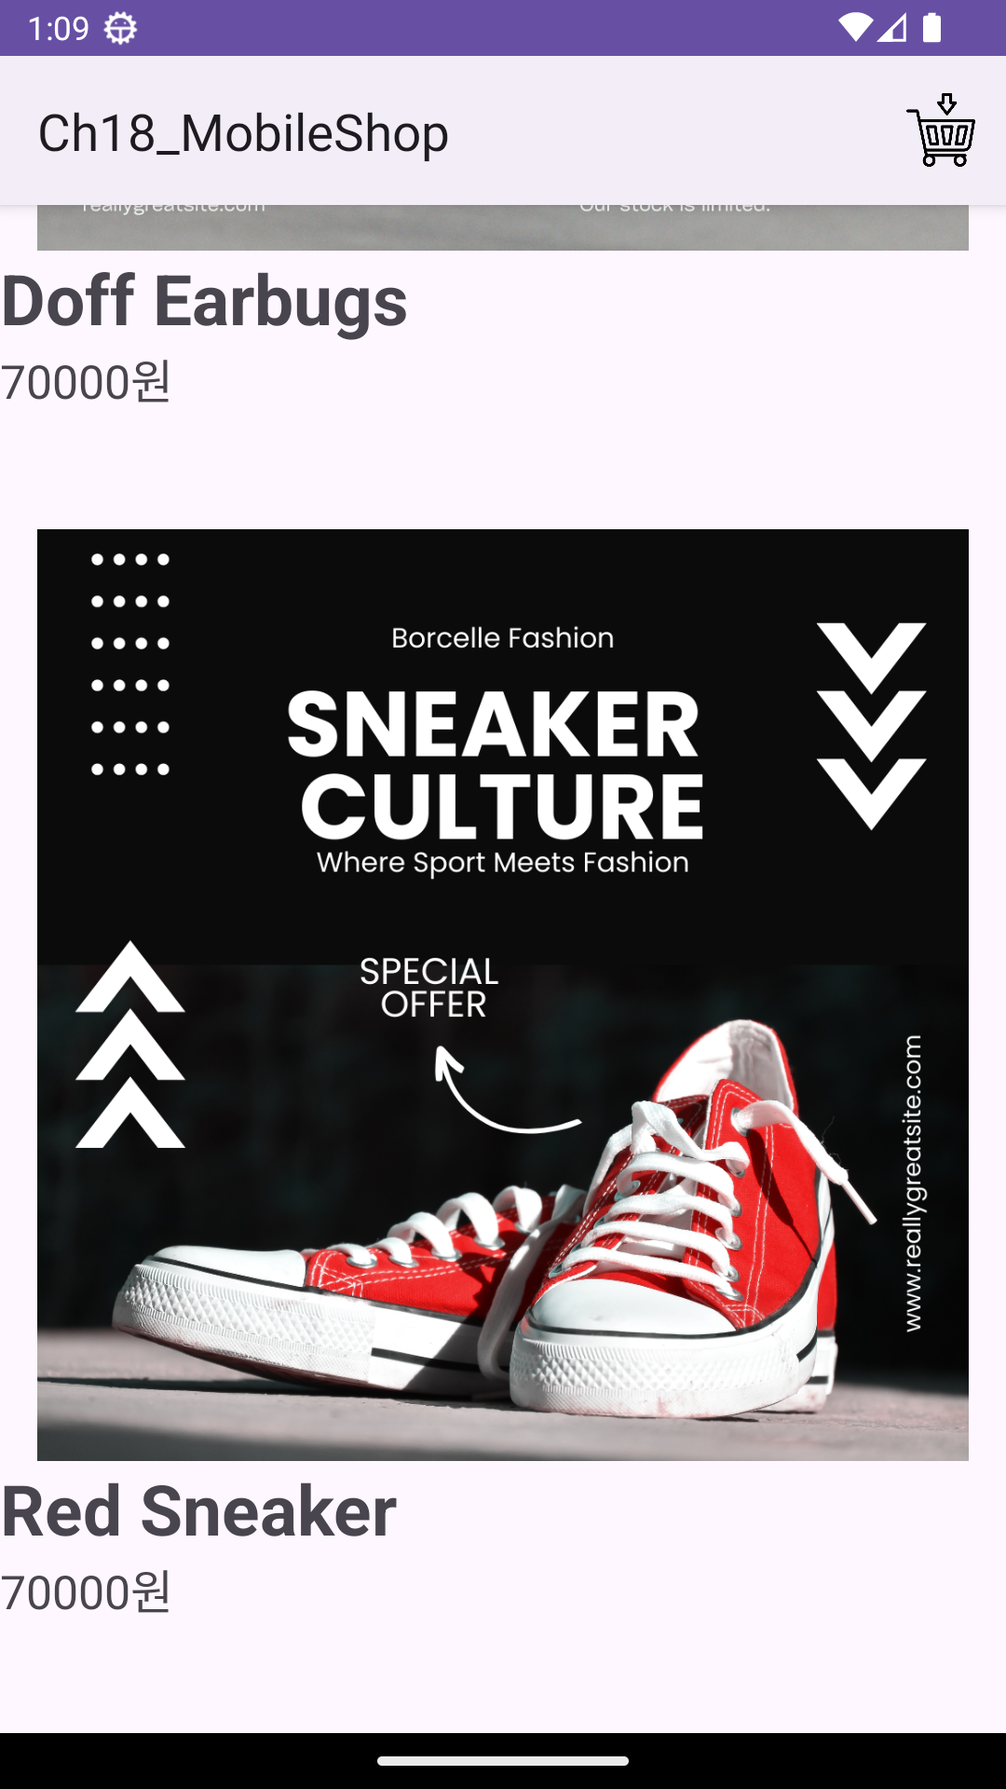
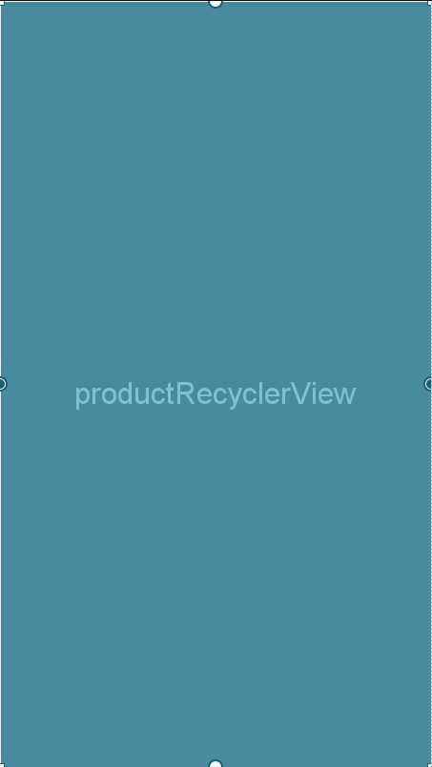
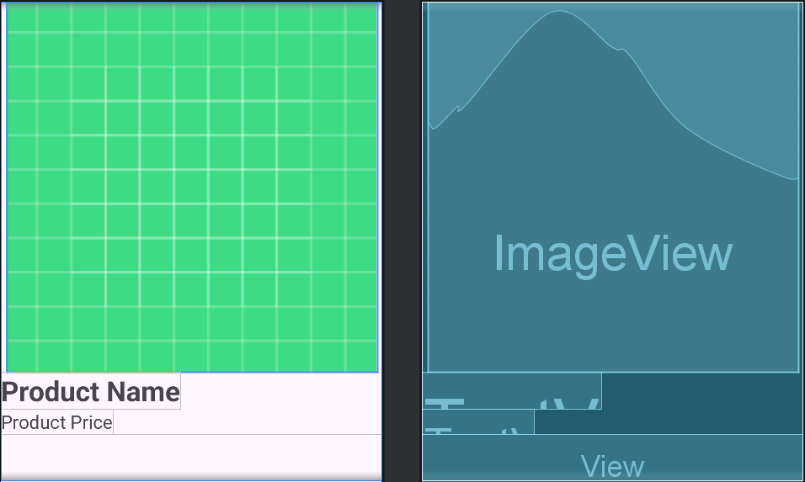
메인 화면
Ch18

Slide 14
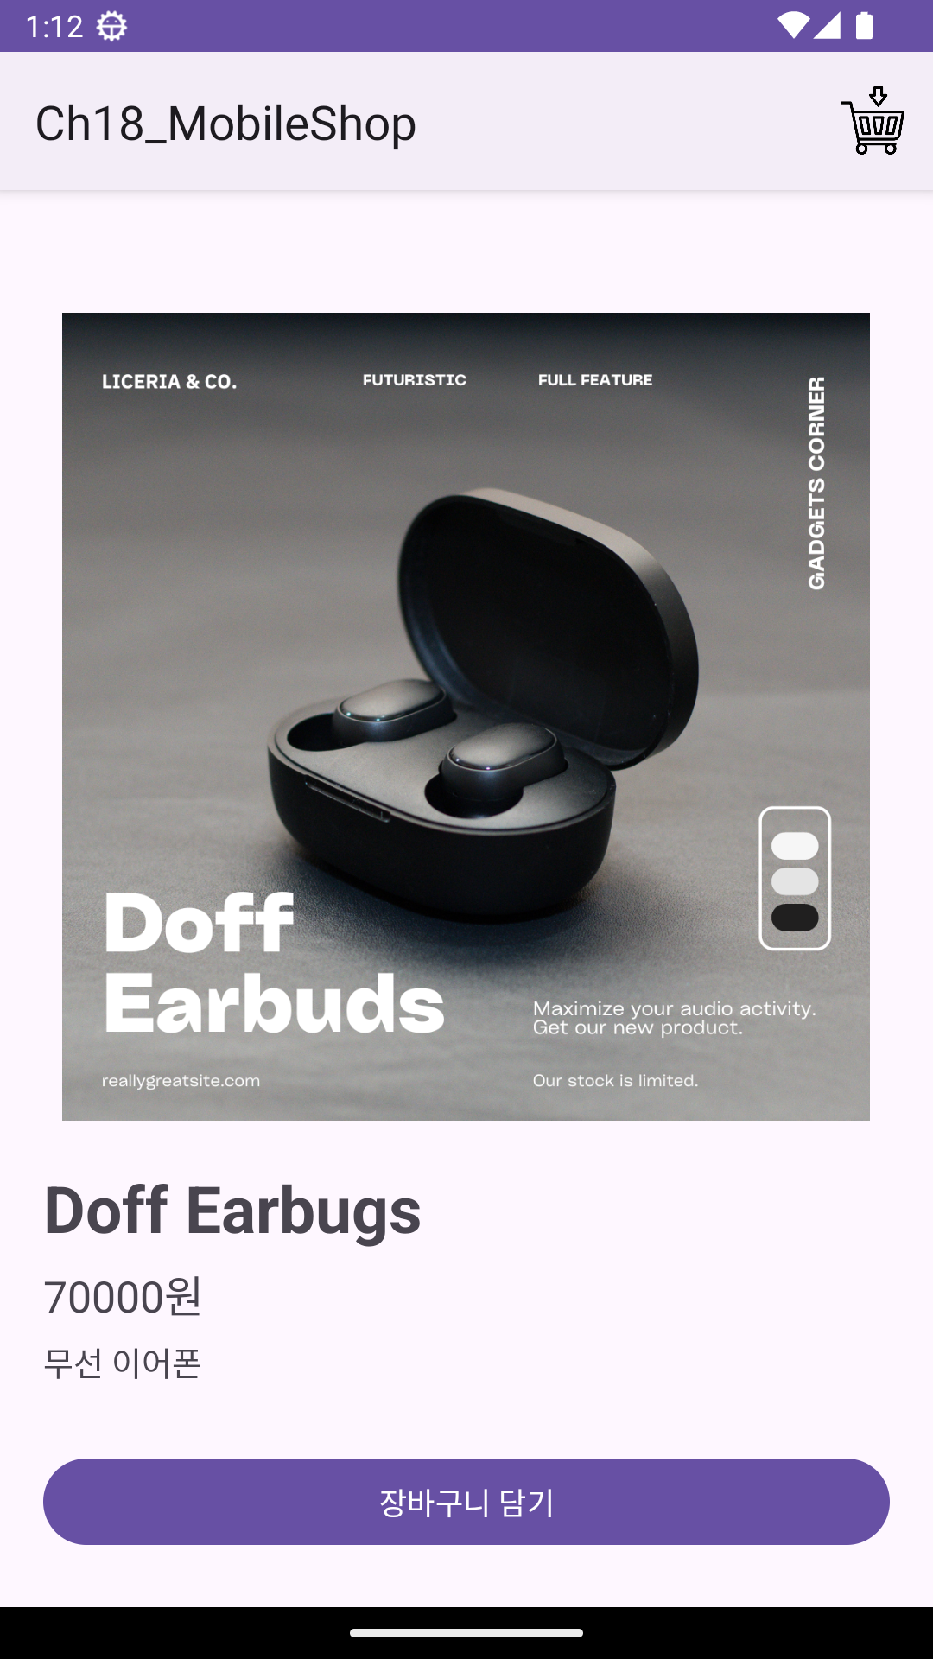
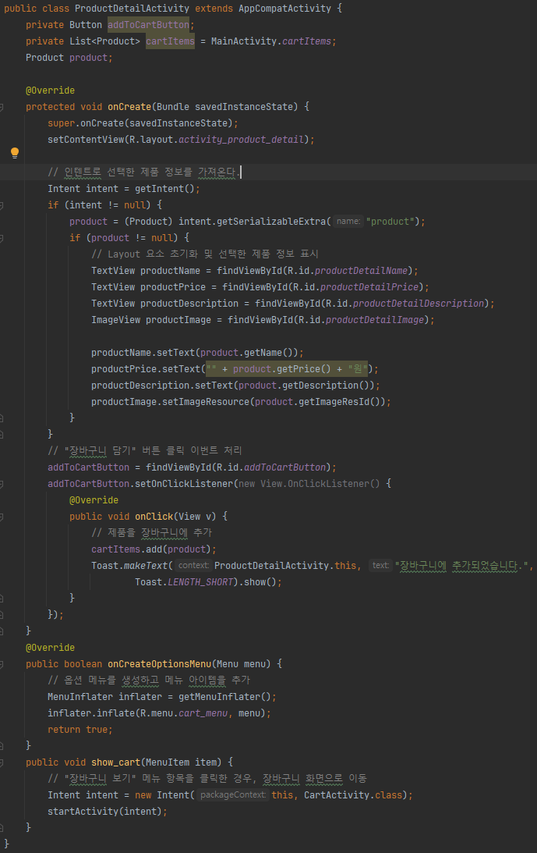
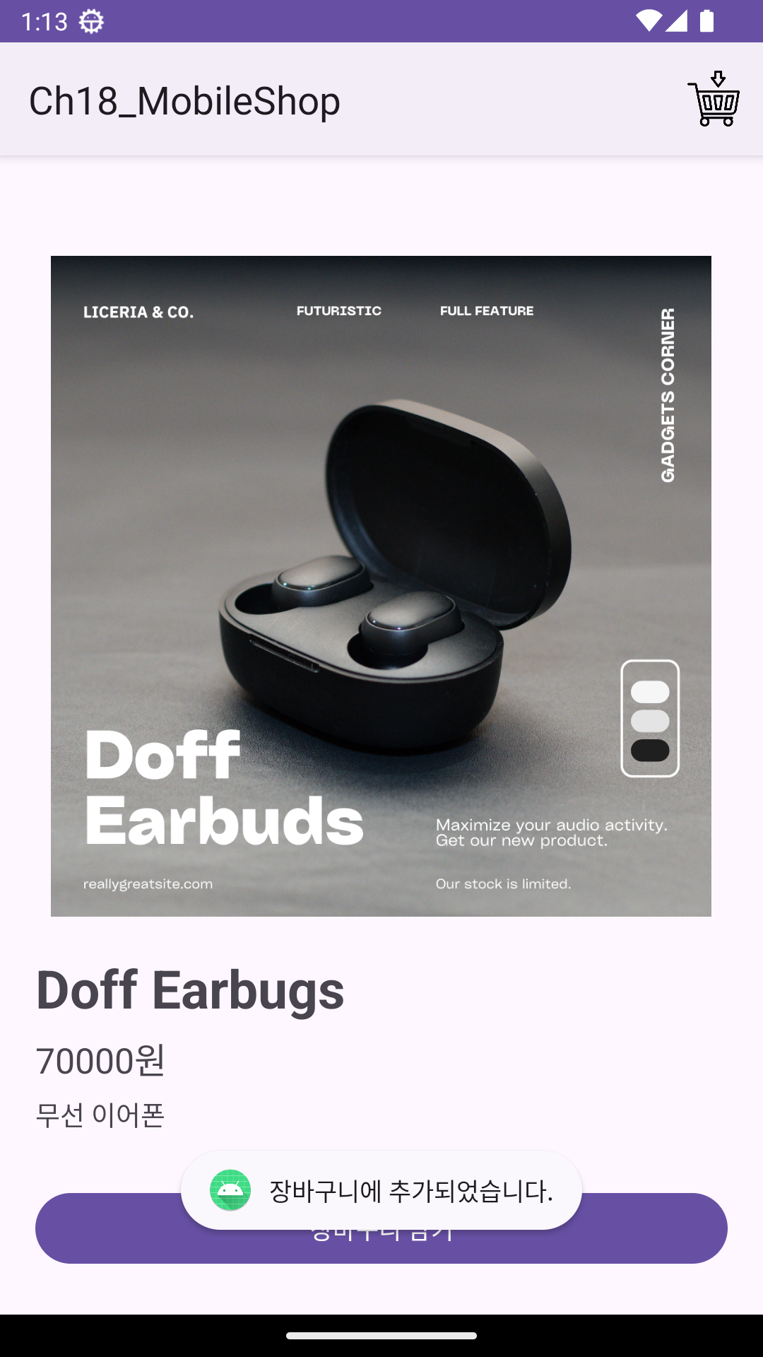
제품 상세 정보 화면
Ch18

Slide 15
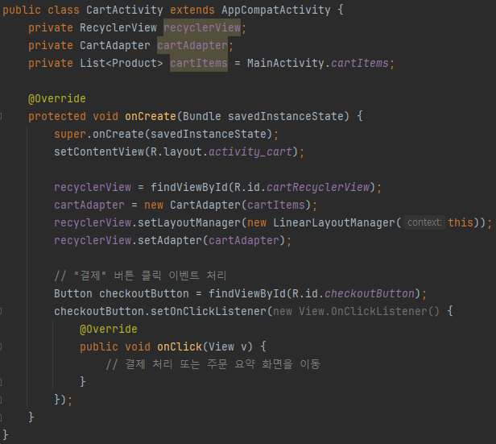
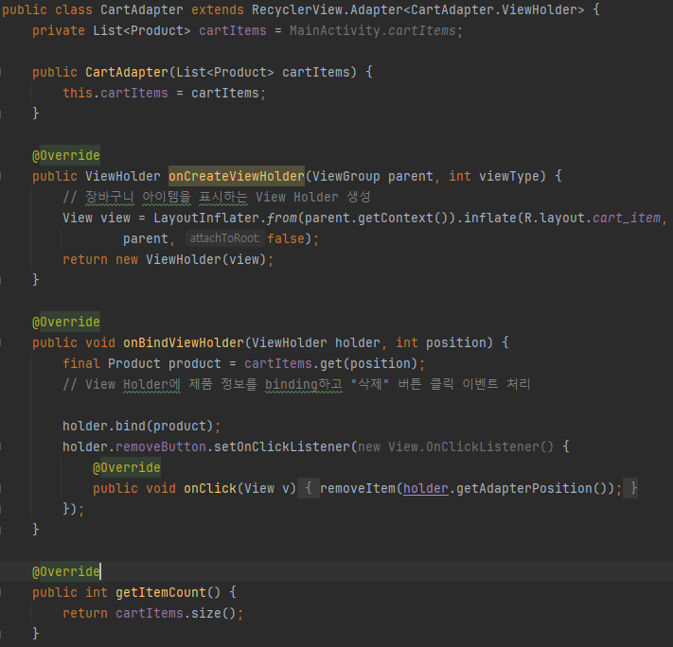
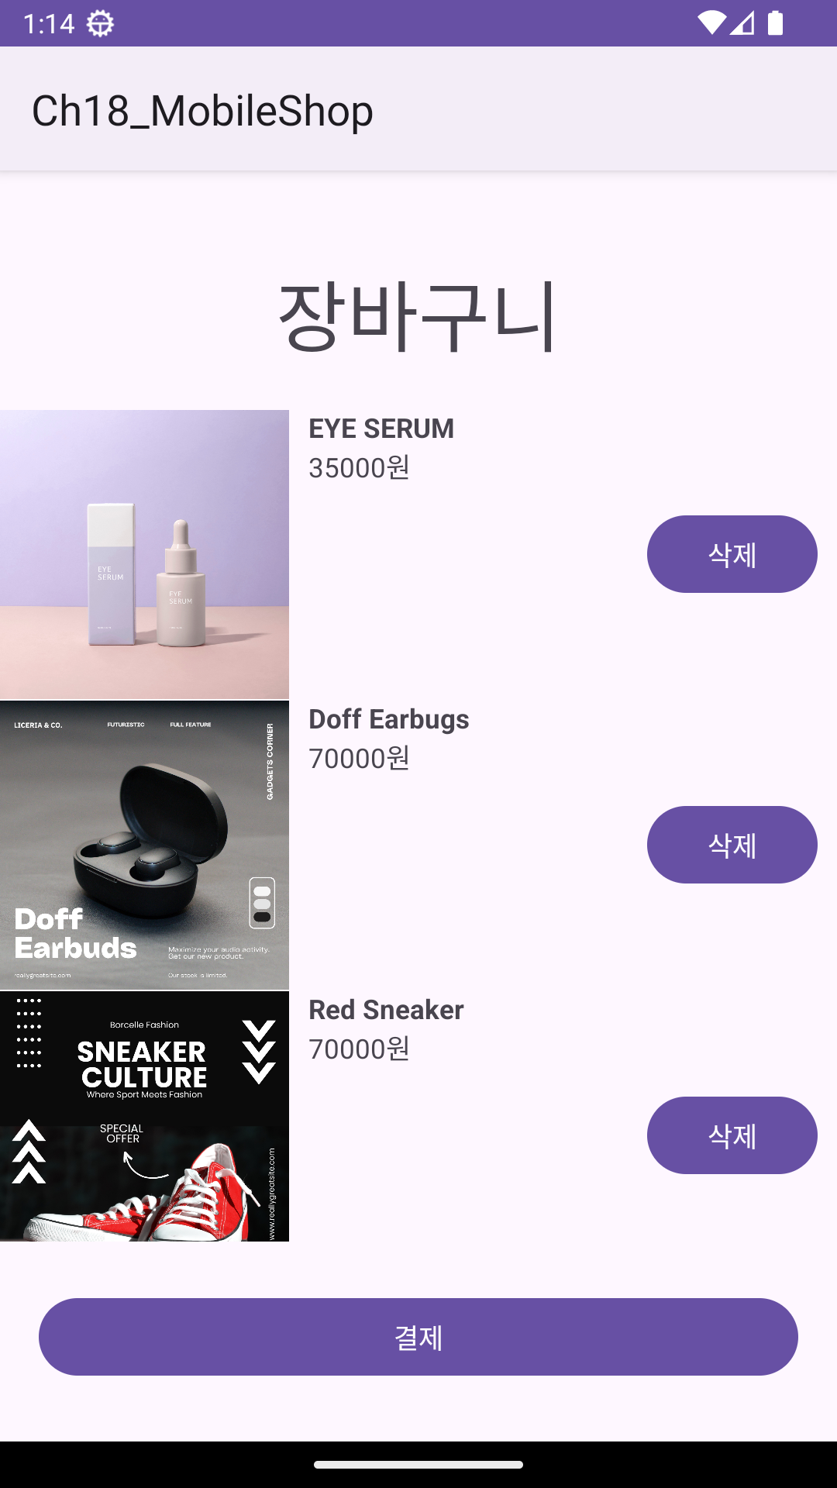
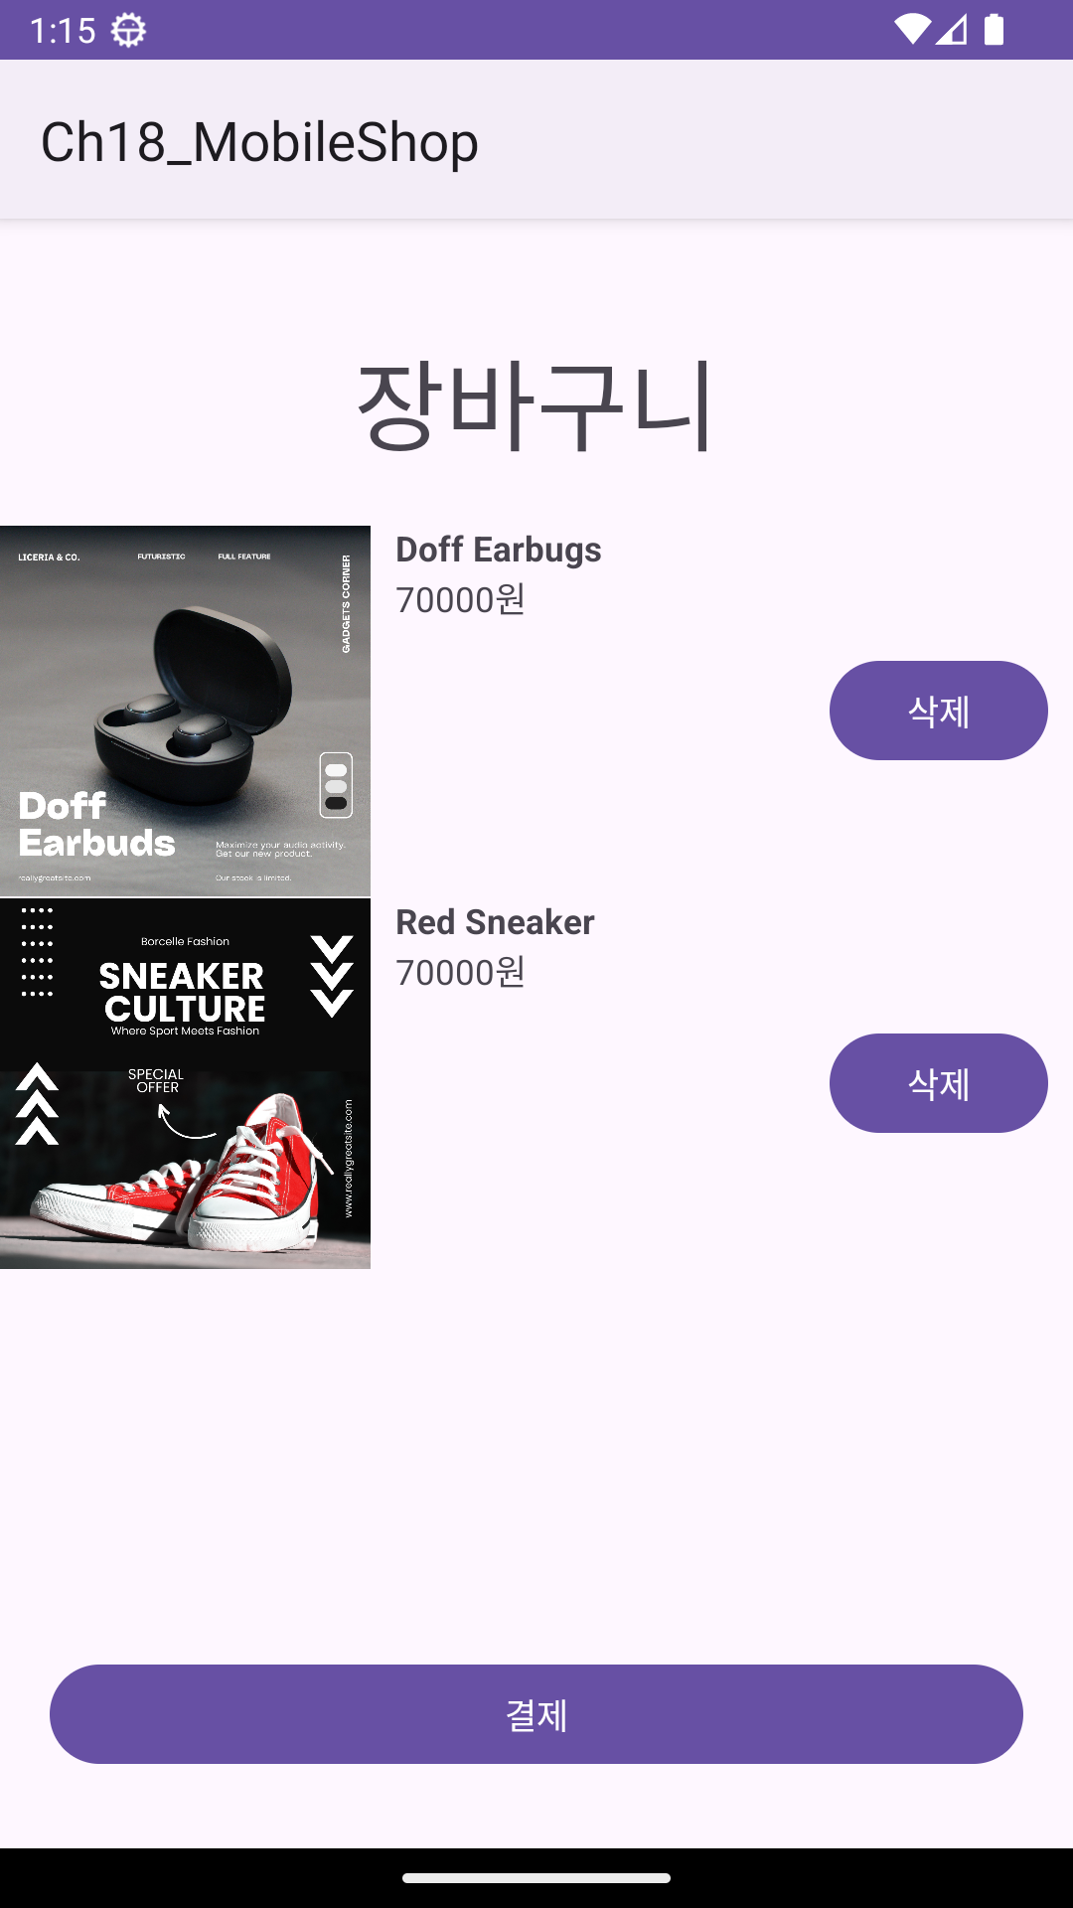
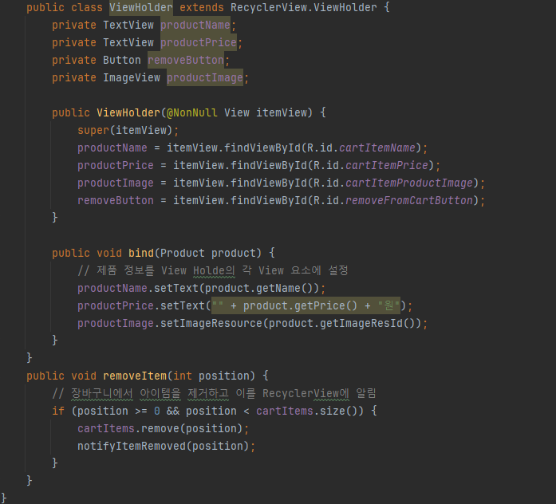
장바구니 화면
Ch18

Slide 16
Reference
asdf
Ch17 & 18
Notes:
화면 회전할 때의 activity 로그 확인

